Slide 1
미세먼지와 호흡기 질환
발생 간 영향분석
데이터베이스기반 빅데이터 분석가 양성과정
2019-11-26 ~ 2020-04-29 (800시간/100일)
4조참치 - 강지혜 백종호 신용준 이현빈 황태성

Slide 2
목차
INDEX
주제 및 목적
일정 계획 및 환경설정
전처리
시각화
분석
결론
세부 컨텐츠 1
일정 계획
세부 컨텐츠 1
세부 컨텐츠 1
세부 컨텐츠 1
세부 컨텐츠 1
세부 컨텐츠 2
분석 환경 설정
세부 컨텐츠 2
세부 컨텐츠 2
세부 컨텐츠 2
세부 컨텐츠 2

Slide 3
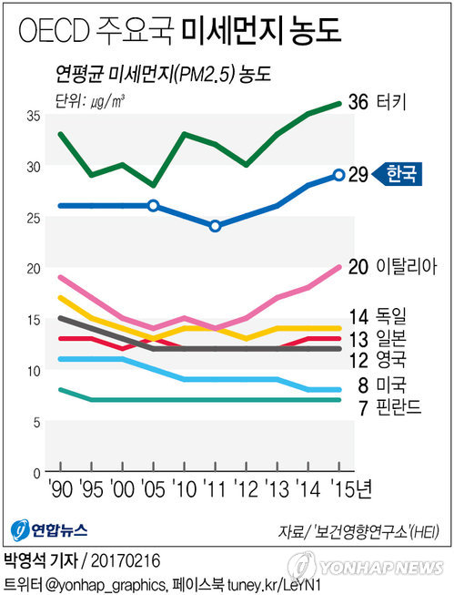

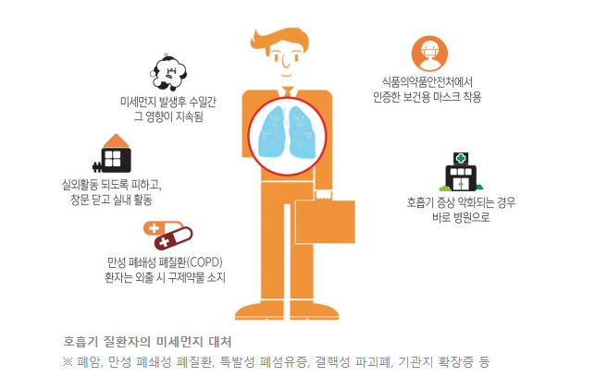
주제 및 목적
ㅁㄴㅇㄻㄴ이라먼이하ㅓㅁㄴㅇㄹ
2013년 이후 시작된 (초)미세먼지의 급증
호흡기 관련 질병 발생 간 연관성 논의 필요

Slide 4

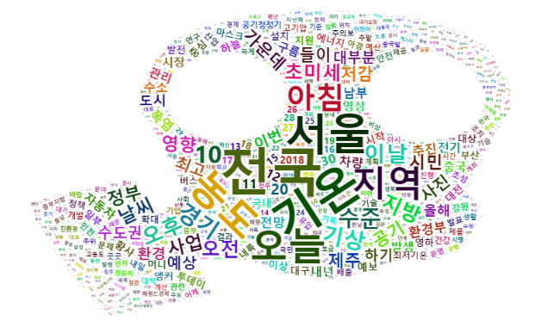
주제 및 목적
ㅁㄴㅇㄻㄴ이라먼이하ㅓㅁㄴㅇㄹ
호흡기 원인 관련 뉴스 단어 빈도수
미세먼지 관련 뉴스 단어 빈도수

Slide 5
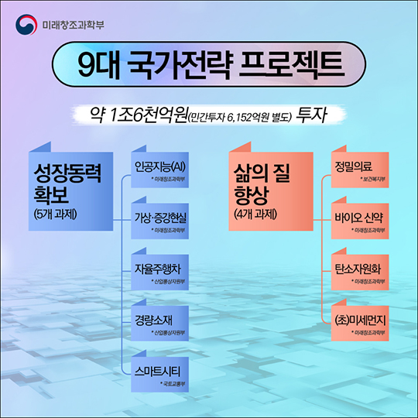
주제 및 목적
ㅁㄴㅇㄻㄴ이라먼이하ㅓㅁㄴㅇㄹ
9대 국가전략 프로젝트 중 하나로 선정
2023년 까지 원인물질 배출량을 절반 수준으로 감축 및 미세먼지 해결을 위한 기술 개발을 목표하고 있음
두 요소(미세먼지, 질병)의 시계열 데이터를 통해 추이를 비교하여 연관성 여부 확인
정부의 향후 대책 및 예산 수립에 기여하고
궁극적으로 국민 건강에 공헌하기 위함.

Slide 6
일정 계획 및 환경설정
ㅁㄴㅇㄻㄴ이라먼이하ㅓㅁㄴㅇㄹ
a Company
+α%
32%
b Company
21%
+38%
A Market
Share (%)
+17%
c Company
d Company
+30%
21%
26%
`11
`12
`13
`14
`15
Current, market size :
2,000 milion
Market winners:
a Company : 32%
이 슬라이드에 대한 결론을 적는 공간입니다
중요 키워드는 굵게 표시하면 가독성 UP!

Slide 7
전처리
ㅁㄴㅇㄻㄴ이라먼이하ㅓㅁㄴㅇㄹ
a Company
+α%
32%
b Company
21%
+38%
A Market
Share (%)
+17%
c Company
d Company
+30%
21%
26%
`11
`12
`13
`14
`15
Current, market size :
2,000 milion
Market winners:
a Company : 32%
이 슬라이드에 대한 결론을 적는 공간입니다
중요 키워드는 굵게 표시하면 가독성 UP!

Slide 8
시각화
ㅁㄴㅇㄻㄴ이라먼이하ㅓㅁㄴㅇㄹ
a Company
+α%
32%
b Company
21%
+38%
A Market
Share (%)
+17%
c Company
d Company
+30%
21%
26%
`11
`12
`13
`14
`15
Current, market size :
2,000 milion
Market winners:
a Company : 32%
이 슬라이드에 대한 결론을 적는 공간입니다
중요 키워드는 굵게 표시하면 가독성 UP!

Slide 9
분석
ㅁㄴㅇㄻㄴ이라먼이하ㅓㅁㄴㅇㄹ
a Company
+α%
32%
b Company
21%
+38%
A Market
Share (%)
+17%
c Company
d Company
+30%
21%
26%
`11
`12
`13
`14
`15
Current, market size :
2,000 milion
Market winners:
a Company : 32%
이 슬라이드에 대한 결론을 적는 공간입니다
중요 키워드는 굵게 표시하면 가독성 UP!

Slide 10
결론
ㅁㄴㅇㄻㄴ이라먼이하ㅓㅁㄴㅇㄹ
a Company
+α%
32%
b Company
21%
+38%
A Market
Share (%)
+17%
c Company
d Company
+30%
21%
26%
`11
`12
`13
`14
`15
Current, market size :
2,000 milion
Market winners:
a Company : 32%
이 슬라이드에 대한 결론을 적는 공간입니다
중요 키워드는 굵게 표시하면 가독성 UP!

Slide 11
STEP 1
세부컨텐츠 2
Awareness
rising
Effect
D
Effect
A
+α%
+10
Export
TOM
+17%
+30%
Effect
C
Effect
B
Company competitiveness
`Jul
`Aug
`Sep
`Oct
`Nov
Profit growth
Benefit
이 슬라이드에 대한 결론을 적는 공간입니다
중요 키워드는 굵게 표시하면 가독성 UP!

Slide 12

STEP 2
세부컨텐츠 1
Concept E
Concept Deduction
Concept A
Concept D
Concept description 1.
Concept
Deduction
Concept description 2.
Concept description 3.
Concept B
Concept C
이 슬라이드에 대한 결론을 적는 공간입니다
중요 키워드는 굵게 표시하면 가독성 UP!

Slide 13

STEP 3
세부컨텐츠 1
Concept description 3.
세부 컨텐츠 1
세부 컨텐츠 2
Concept description 2.
세부 컨텐츠 1
세부 컨텐츠 2
Concept description 1.
세부 컨텐츠 1
세부 컨텐츠 2
이 슬라이드에 대한 결론을 적는 공간입니다
중요 키워드는 굵게 표시하면 가독성 UP!

Slide 14
STEP 4
세부컨텐츠 1
“
“
“
“
키워드에 대한 설명
키워드 1
키워드에 대한 설명
키워드 2
키워드에 대한 설명
키워드 3
키워드에 대한 설명
키워드 4
”
”
”
”
이 슬라이드에 대한 결론을 적는 공간입니다
중요 키워드는 굵게 표시하면 가독성 UP!

Slide 15
누가 사용해도 성공적인 템플릿
#39. 공모전 PPT 템플릿
감사합니다

